Slide 1



Học phần: Phân tích và thiết kế phần mềm
Web bán hàng điện tử
GV hướng dẫn: ThS. Vũ Quang Dũng

Slide 2

Thành viên
Đỗ Đình Trường - 22010235
Nguyễn Viết Lãm - 22010376
Bùi Hải Quân - 22010170
Nguyễn Văn Toàn - 22010415

Slide 3


NỘI DUNG
1.Vấn đề người dùng
2. Giải pháp & một số tính năng
3. Công nghệ sử dụng
4. Giới thiệu về một số tính năng 5. Kết quả đạt được
6. Định hướng tương lai

Slide 4
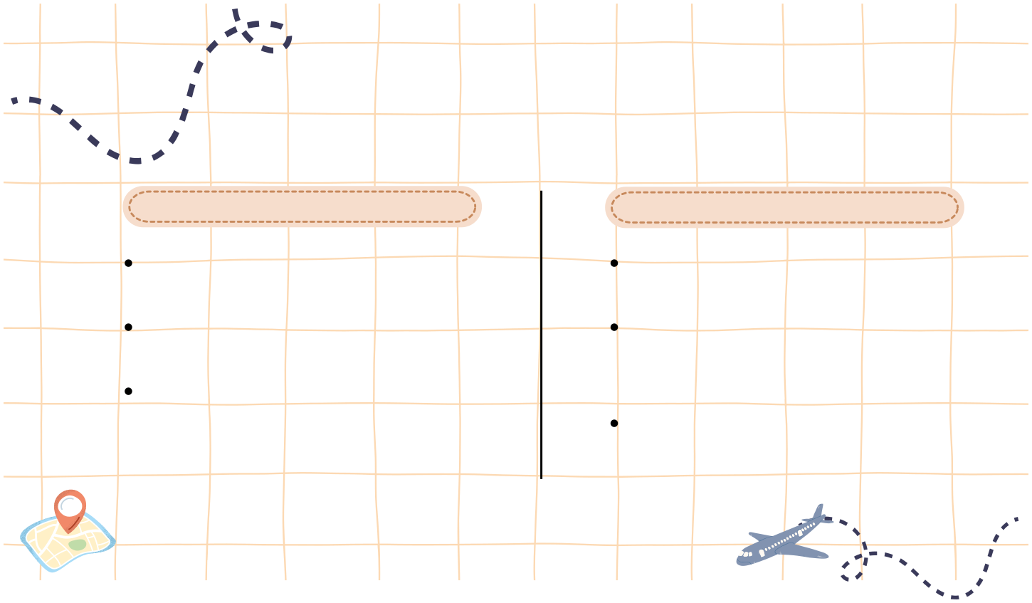


1.VẤN ĐỀ NGƯỜI DÙNG
Khách hàng
Hãng cung cấp
Khó tiếp cận thông tin
Giới hạn trong việc mua hàng
Thiếu sự tiện lợi
Mất cơ hội tiếp cận khách hàng mới
Khó khăn trong việc quản lý đơn hàng và tồn kho
Tốn chi phí marketing

Slide 5




2.Giải pháp & một số tính năng
Xây dựng website bán hàng chuyên nghiệp
Giới thiệu sản phẩm rõ ràng
Kết nối hiệu quả giữa khách hàng & nhà cung cấp
Cải thiện chất lượng mua bán sản phẩm
Giỏ hàng và thanh toán dễ dàng
Tính năng đăng nhập/đăng ký người dùng

Slide 6



3.Công nghệ sử dụng

Slide 7

4.Giới thiệu về một số tính năng

Slide 8



Đăng nhập/Đăng ký

Slide 9

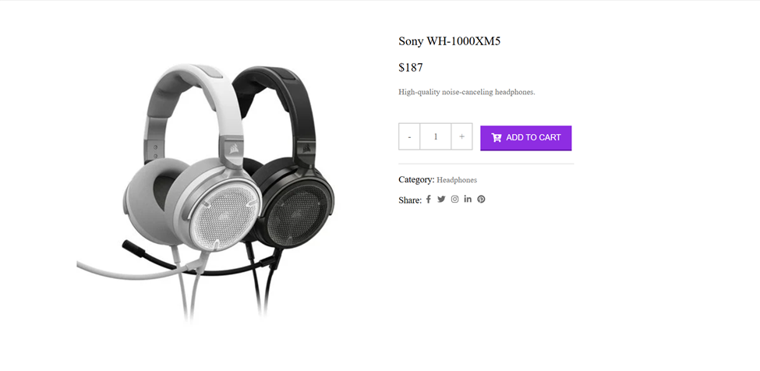

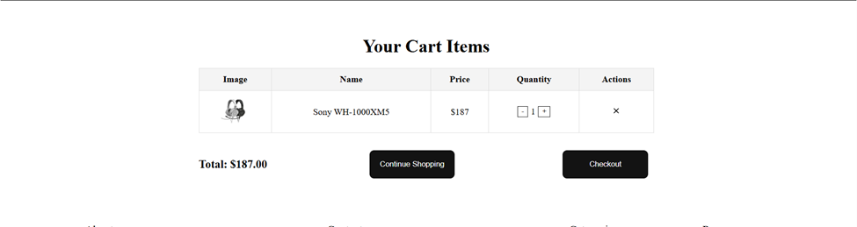
Add Cart/ Your Cart

Slide 10

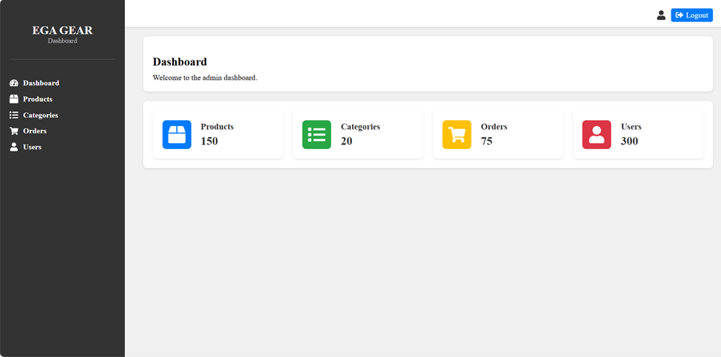

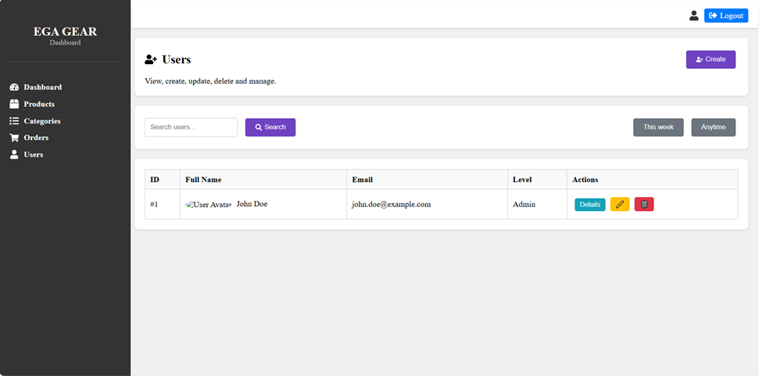
Quản lý sản phẩm

Slide 11
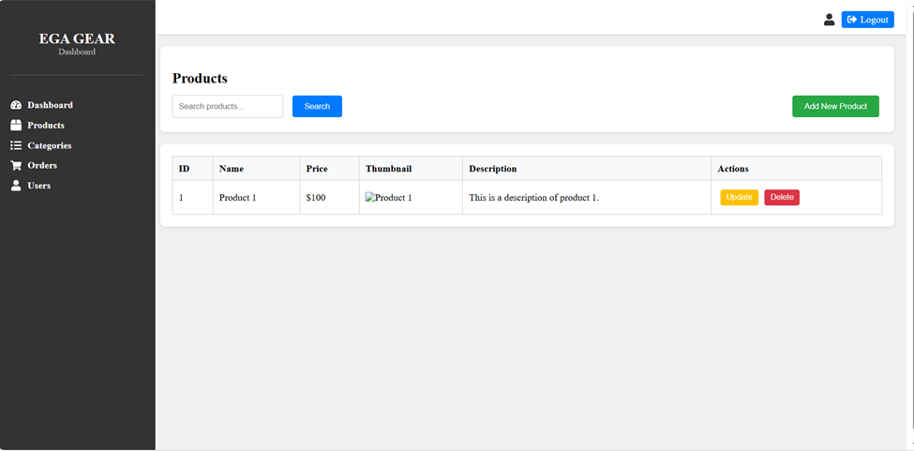
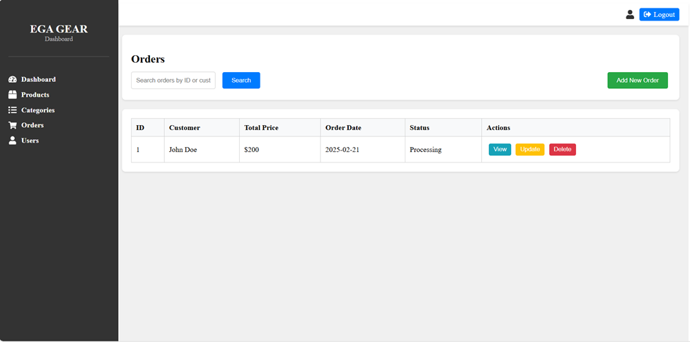
Quản lý sản phẩm

Slide 12
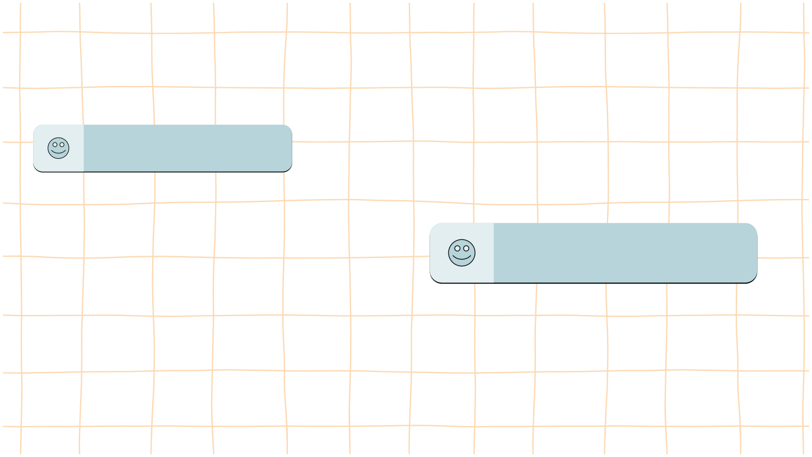
5.Kết quả đạt được
Hiệu suất
Ổn định
Hiệu năng
Tính bảo mật
Thân thiện với người dùng
Giao diện trực quan
Quản lý tài khoản dễ dàng
Tìm kiếm sản phẩm dễ dàng

Slide 13












6. Định hướng tương lai
Tích hợp thanh toán
Tăng cường bảo mật dữ liệu
Tích hợp chương trình ưu đãi
Chatbot tư vấn nhanh

Slide 14


Thank You

